Slide 1
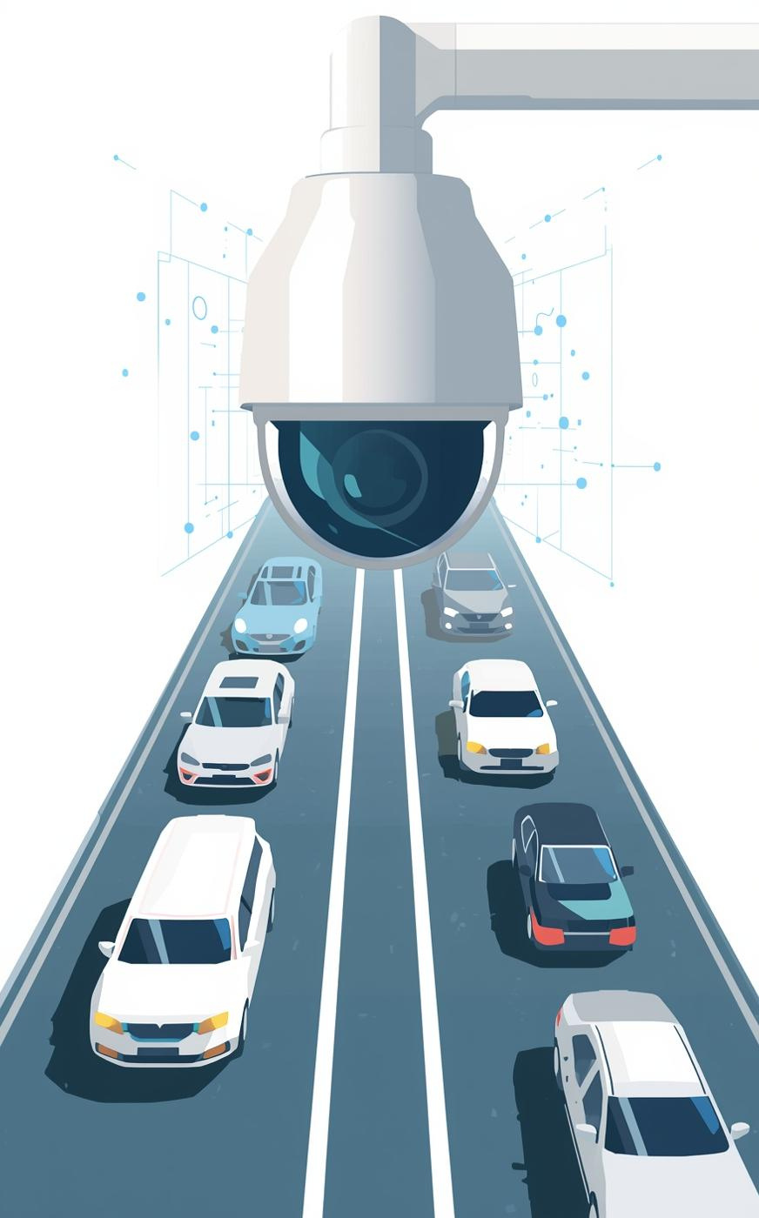
Proyecto de Detección de Trafico
Desarrollo en Aplicaciones con Visión Artificial
Integrantes: Julio Cesar Tejada Manrique
Fecha: 2026-02-06
Notes:
En este proyecto desarrollamos una aplicación de visión artificial
para la detección de vehículos en escenarios de tráfico urbano usando YOLOv8

Slide 2
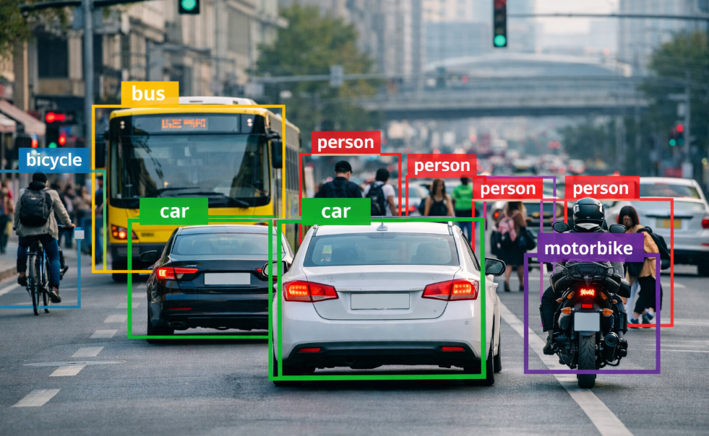
AGENDA
Definición del problema
Dataset
Exploración de datos
Modelo Seleccionado: YOLOv8
Transfer Learning (entrenamiento)
Resultados y Métricas
Test
Conclusiones

Slide 3
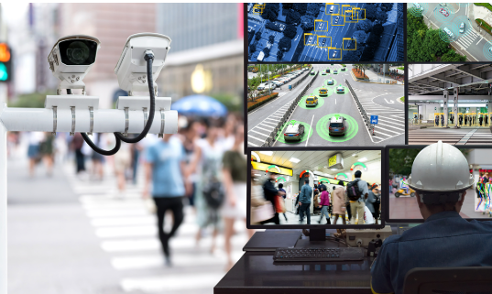
1. DEFINICION DEL PROBLEMA
Monitoreo manual del tráfico es costoso e ineficiente
Necesidad de detección automática de vehículos
Aplicaciones en seguridad vial y gestión urbana
Base para sistemas de smart cities
Notes:
Actualmente, el monitoreo del tráfico en entornos urbanos suele realizarse de forma manual o con sistemas poco automatizados,
lo cual es costoso y poco escalable.
La detección automática de vehículos permite analizar el flujo vehicular, mejorar la seguridad vial y servir como base para sistemas de ciudades
inteligentes.
Por ello, la visión artificial se presenta como una solución eficiente para abordar este problema
El objetivo fue implementar y evaluar un modelo de deep learning
capaz de detectar vehículos de forma eficiente y precisa en imágenes de tráfico.

Slide 4
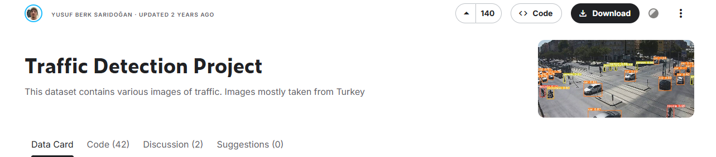
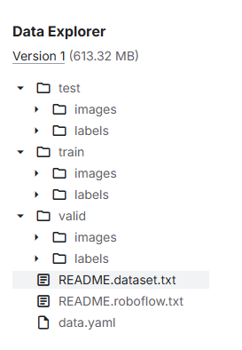
2. Dataset
Fuente: Detección de trafico (Kaggle)
LINK: https://www.kaggle.com/datasets/yusufberksardoan/traffic-detection-project/data
Clases: car, bus, bicycle, motorbike, person
Datos: etiquetados en formato YOLO
Tipo Datos: Imágenes
Resolución aproximada: 640x640 píxeles
Estructura:
  Train: imágenes para entrenamiento
  Validation: imágenes para validación
  Test: imágenes para prueba
Notes:
Utilizamos un dataset público de Kaggle con imágenes de tráfico etiquetadas para detección de objetos.
Utilizamos un dataset público de Kaggle compuesto por imágenes de tráfico urbano.
Los datos están etiquetados en formato YOLO, lo que significa que cada objeto está representado por una caja delimitadora junto con su clase y coordenadas normalizadas respecto al tamaño de la imagen.
Esto permite que el dataset sea directamente compatible con el modelo utilizado.

Slide 5
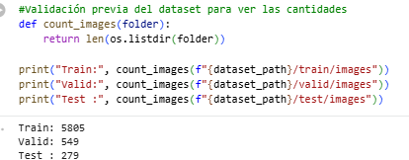
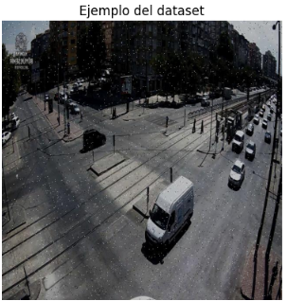
3. Exploración de datos
Se valida la cantidad de imágenes
Ejemplo de las imagenes
Notes:
Antes de entrenar el modelo, exploramos los datos para verificar la cantidad de imágenes y la coherencia de las etiquetas

Slide 6
4. Modelo seleccionado: YOLOv8
YOLO (You Only Look Once) es una arquitectura de tipo one-stage detector, lo que significa que realiza la detección y clasificación de objetos en una sola pasada de la red.
Características de YOLOv8:
  Backbone: red convolucional para extracción de características
  Neck: fusión de características multi-escala
  Head: predicción de bounding boxes, clases y probabilidades
Entrada:
  imágenes RGB de tamaño 640x640
Salida:
  Coordenadas de bounding boxes
  Clase detectada
  Confianza de detección
Notes:
Para la detección de vehículos se utilizó YOLOv8, un modelo de la familia YOLO (You Only Look Once),
caracterizado por realizar la detección y clasificación en una sola etapa. Esto permite un procesamiento rápido, lo que lo hace adecuado para escenarios de tráfico en tiempo real.
La arquitectura del modelo se compone de tres partes:
el backbone, que extrae características de la imagen;
el neck, que combina información a distintas escalas;
y el head, que genera las predicciones finales,
incluyendo las cajas delimitadoras, la clase y la probabilidad.
El modelo recibe imágenes RGB como entrada
y produce la localización y clasificación de los objetos detectados.

Slide 7
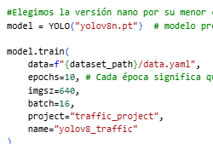
5. Transfer Learning (Entrenamiento)
Usamos transfer learning, partiendo de un modelo preentrenado.
Entrenamos el modelo durante 10 épocas usando imágenes de 640x640.
Notes:
Esto reduce el tiempo de entrenamiento y mejora el desempeño.
Un balance adecuado para el tamaño del dataset.
Porque permite mejorar el rendimiento y reducir el tiempo de entrenamiento al reutilizar conocimiento previo.

Slide 8
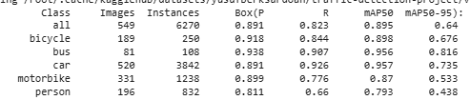
6. Resultados y metricas
El modelo fue evaluado utilizando métricas estándar para detección de objetos:
  Precision
  Recall
  mAP (mean Average Precision)
Los resultados obtenidos muestran un desempeño adecuado del modelo en la detección de vehículos. Un valor alto de precision indica pocas falsas detecciones, mientras que el recall refleja la capacidad del modelo para detectar la mayoría de los vehículos presentes.
Las posibles causas de errores incluyen:
  Oclusión parcial de vehículos
  Iluminación variable
  Escenarios con alta densidad vehicular
Notes:
Precision (P = 0.891)
De todas las detecciones que hizo el modelo, el 89.1% fueron correctas
Recall (R = 0.823)
El modelo detectó el 82.3% de los objetos reales presentes.
El modelo logra detectar la mayoría de los vehículos presentes,
aunque algunos se pierden en escenas complejas
mAP@50 (0.895)
Mide qué tan bien detecta y localiza objetos con una tolerancia estándar
El mAP@50 cercano a 0.9 indica que el modelo localiza correctamente
los objetos y los clasifica bien.
mAP@50–95 (0.640)
Métrica más estricta: evalúa precisión del bounding box en varios umbrales
Este valor es más bajo porque exige mayor precisión en la localización,
lo cual es normal en modelos livianos como YOLOv8n
Los buses tienen mejor desempeño porque son grandes y visualmente distinguibles.
La clase auto tiene alto recall debido a la gran cantidadde ejemplos en el dataset.

Slide 9
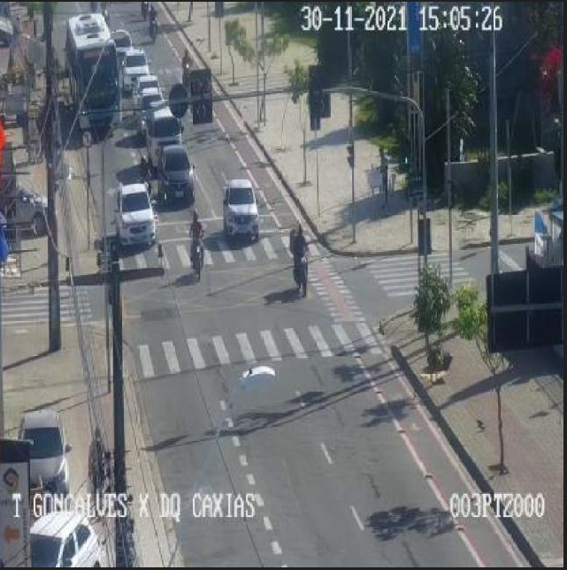
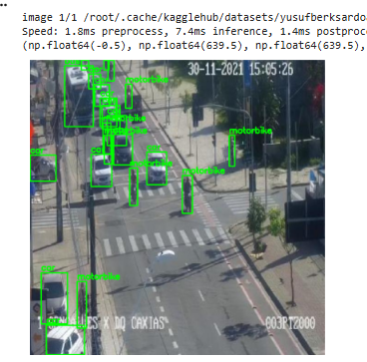
7. TEST

Slide 10
8. Conclusiones
Se logró implementar exitosamente un sistema de detección vehicular usando YOLOv8.
El uso de transfer learning permitió reducir el tiempo de entrenamiento manteniendo un buen desempeño.
El modelo demuestra ser una solución viable para aplicaciones de tráfico en tiempo real.
Como trabajo futuro, se podría mejorar el modelo usando más datos o arquitecturas más grandes.

Slide 11
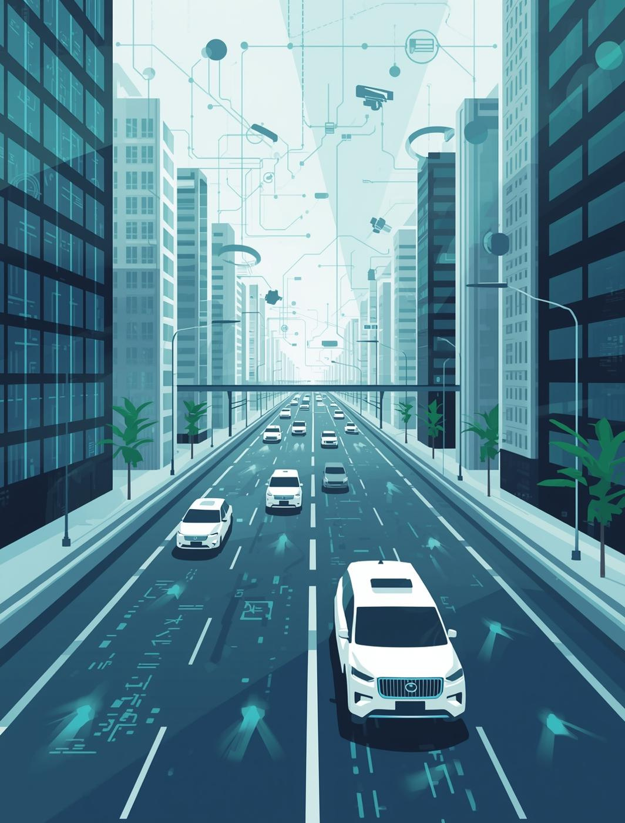
GRACIAS

